Slide 1
SQL Server Hochverfügbarkeitslösungen Modul 5 - Hochverfügbarkeitsgruppen
Andreas Rauch
andreasr@ppedv.de

Slide 2
Modul 5: Überblick
Überblick
LogShipping
toDos
Spiegeln
SQL Cluster
Hochverfügbarkeitsgruppen
Repliaktion

Slide 3
AlwaysOn Availability Groups
Windows Server Failover Cluster
Primary Replica
Active
Secondary
Replica
Read/write
Read only
Backups
Availability Group Listener
Clients
Notes:
20465D
8: AlwaysOn Availability Groups

Slide 4
Availability Modes
Synchronous commit mode
Primäres Replika sendet Transactionlog Änderungen zu secondäre Replikas
Secondäre Replika wendet Änderungen an und schickt commit an Primäres Replica
Primäres Replika commitet Transaktion
Asynchronous-commit mode
Primäres Replika sendet Transactionlog Änderungen zu secondäre Replikas und committet Transaktion
Secundäres Replika wendet Transaktionslog Änderungen an
Notes:
20465D
8: AlwaysOn Availability Groups

Slide 5
Aktive Secondary Replicas
Verteilung der Ressourcenanforderungen an Replicas
Replica können gelesen werden
Read-intent connections
read-only connection
Routing
Sekundäre Replica können gesichert werden
Log backups
Copy backups
Notes:
20465D
8: AlwaysOn Availability Groups

Slide 6
Failover in AlwaysOn Availability Group
Failover options:
Automatic failover
kein Datenverlust Planned manual failover
kein Datenverlust
Forced manual failover
Möglicher Datenverlust
Notes:
20465D
8: AlwaysOn Availability Groups

Slide 7
Verbesserungen in AlwaysOn Availability Groups
Maximale Anzahl der Replicas 8
Load Balancing in Azure
Schreibgeschütztes Routing
Failover auf Database Level Health
Ab SQL 2016 SP1
AVG in Standard Edition
Lastenausgleich ab SQL 2016
Notes:
20465D
8: AlwaysOn Availability Groups

Slide 8
























Slide 9


Slide 10
Pre-Requisites für AlwaysOn Availability Groups
Windows Server 2012 / 2016
Optional Active Directory
Je nach Variante müssen Knoten in Domäne sein
Knoten dürfen kein DC sein
Windows Server Failover Cluster
Nur eine Instanz pro Knoten
Evtl Hotfixes auf Windows notwendig
Notes:
20465D
8: AlwaysOn Availability Groups

Slide 11
Read-Only Routing
AlwaysOn Availability Group
Clients
Primary
Replica
Read/ write
Availability Group Listener
Active
Secondary
Replica
Read-only
Notes:
20465D
8: AlwaysOn Availability Groups

Slide 12
Routing
READ_ONLY_ROUTING_LIST = (('Server1','Server2'), 'Server3', 'Server4')
ALTER AVAILABILITY GROUP [AG1] MODIFY REPLICA ON N'COMPUTER01' WITH (SECONDARY_ROLE (ALLOW_CONNECTIONS = READ_ONLY)); ALTER AVAILABILITY GROUP [AG1] MODIFY REPLICA ON N'COMPUTER01' WITH (SECONDARY_ROLE (READ_ONLY_ROUTING_URL = N'TCP://COMPUTER01.contoso.com:1433')); ALTER AVAILABILITY GROUP [AG1] MODIFY REPLICA ON N'COMPUTER02' WITH (SECONDARY_ROLE (ALLOW_CONNECTIONS = READ_ONLY));
ALTER AVAILABILITY GROUP [AG1] MODIFY REPLICA ON N'COMPUTER02' WITH (SECONDARY_ROLE (READ_ONLY_ROUTING_URL = N'TCP://COMPUTER02.contoso.com:1433'));
ALTER AVAILABILITY GROUP [AG1] MODIFY REPLICA ON N'COMPUTER01' WITH (PRIMARY_ROLE (READ_ONLY_ROUTING_LIST=('COMPUTER02','COMPUTER01')));
ALTER AVAILABILITY GROUP [AG1] MODIFY REPLICA ON N'COMPUTER02' WITH (PRIMARY_ROLE (READ_ONLY_ROUTING_LIST=('COMPUTER01','COMPUTER02')));
Notes:
At the command prompt, type the following, and then press Enter:
SELECT @@Servername Enter
GO
Note that the result returned is MIA-CLUST1 because the –K parameter was not used in the connection string.
At the command prompt, type the following, and then press Enter:
Exit
Close the command prompt.
20465D
8: AlwaysOn Availability Groups

Slide 13
Lastenausgleich
READ_ONLY_ROUTING_LIST = (('Server1','Server2'), 'Server3', 'Server4')

Slide 14
Monitoring AlwaysOn Availability Groups
Leistungsindikatoren für AlwaysOn Availability Groups
DMVs
Automatic Page Repair
Kopiert unlesbare Seiten von einem Replika zum anderen
Notes:
20465D
8: AlwaysOn Availability Groups

Slide 15
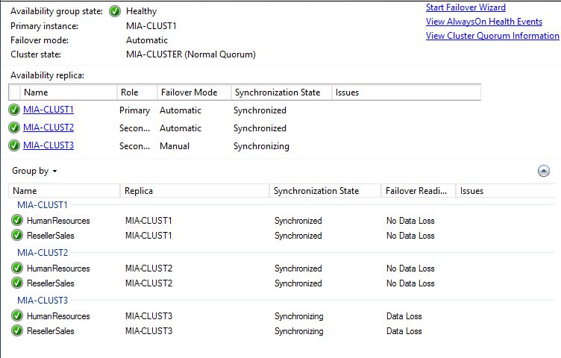
Monitoring AlwaysOn Availability Groups
Notes:
20465D
8: AlwaysOn Availability Groups

Slide 16
Neues in SQL Server 2016/2017 Availability Groups
Automatisches Seeding (ab SQL 2016 )
Auch mit verschiedenen Pfaden (-> Linux)

Slide 17
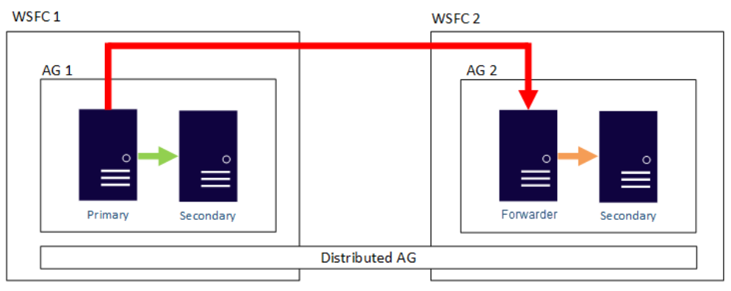
Neues zu Verfügbarkeitsgruppen ab SQL 2016/2017
Verteilte Verfügbarkeitsgruppen
Voraussetzung: gleiche SQL Server Hauptversion
Voraussetzung: Windows 2012 R2 und auch Windows 2016
2 Cluster od mit AD oder ohne AD

Slide 18
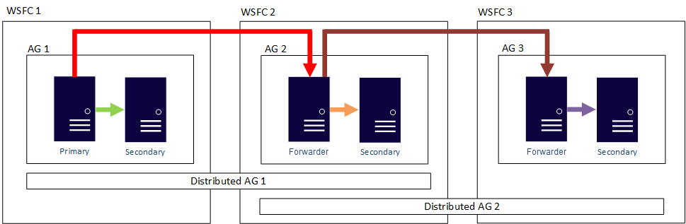
Verteilte Verfügbarkeitsgruppen
primäres Replikat kann Teil von zwei unterschiedlichen verteilten Verfügbarkeitsgruppen sein

Slide 19
AlwaysOn Availability Standard
PLUS
Simpel
Assistent
Ab Standard Edition
Easy Troubleshooting
Seit SQL 2014 depricated
Replica synchron
FO on database level
MINUS
Kein Automatischer FO, aber ConnectString
Kein Client redirect
Nur ein replica
Windows Cluster notwendig
Ab Enterprise Edition

